Slide 1

에도 시대의 쇄국
22237287 이지은

Slide 2

목차
01
  CONTENTS
02
  CONTENTS
03
  CONTENTS
일본의 쇄국정책
서양과의
무역
난학의 시작과
발전

Slide 3
1.일본의 쇄국정책
일본의 쇄국정책
-에도 막부가 시행한 외국과의 통교 금지책
쇄국정책의 목적
-외국과의 교류 금지
-천주교 포교 금지
-일본인의 국외 도항 금지

Slide 4
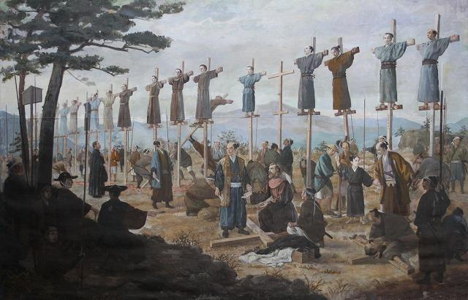
1.일본의 쇄국정책
쇄국의 원인: 시마바라의 난
쇄국의 배경
1.세력이 넒어지던 기독교를 경계한
도요토미 히데요시가 기독교인들을 탄압
-> 그러나 기독교 세력은 계속 증가
2.막부는 포르투갈과 스페인이 일본에 대해
침략의도를 가지고 있는 것이 아닌가 의심

Slide 5
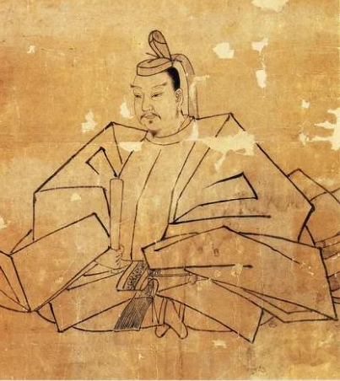
1.일본의 쇄국정책
3.큐슈와 킨키를 중심으로 증가하는 크리스찬이
결탁하여 막부를 위협할 수도 있다고 느낌
4.1612년 2대 쇼군 도쿠가와 히데타다는
막부직할령에 금교령을 내림
5.이 금교령이 1613년 전국으로 확대, 기독교 신자들에
대한 처형과 국외 추방을 실시&개종강요 박해를 가함
->이러한 기독교에 대한 탄압의 분위기는
시마바라의 난을 일으킴

Slide 6
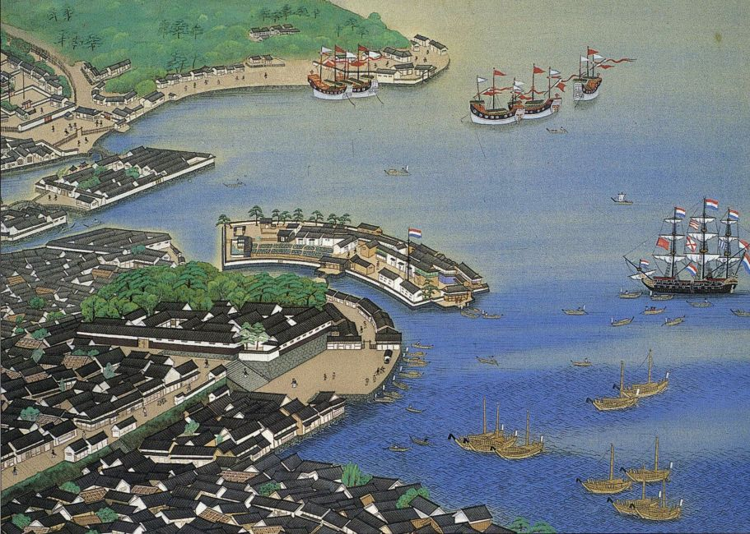
2.서양과의 무역
포르투갈과의 무역
-포르투갈인이 1550년 나가사키현 히라도에서 무역을 시작
-목적: 무역확대&기독교 포교
쇄국&포교금지 이후
-에도막부는 서양과의 무역을 효과적으로 통제하기 위해
인공섬 데지마를 건설, 포르투갈인을 이주하게 해 살게 함
(기독교 포교 금지, 무역활동 감시)

Slide 7
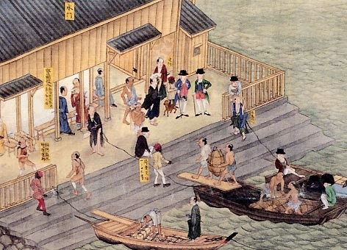
2.서양과의 무역
일본과 네덜란드의 무역
-1641년 히라도에 있던 네덜란드 동인도회사
상관을 데지마로 이전
->포르투갈인과 다르게 네덜란드 상관은 무역에만 종사
기독교 포교x, 에도막부는 네덜란드 상관과만 무역함
데지마에는 네덜란드 선박이 정기적으로 왕래
-주요 수입품: 설탕,직물,향신료,장식품
-주요 수출품: 은,구리,도자기
->서로 상업적 이익을 추구하며 무역의 양 확대

Slide 8
3.난학의 시작과 발전
난학
-네덜란드 및 유럽의 지식체계가 일본에
전해지는 과정에 성립한 학문
-네덜란드어 통역관에 의해 어학이 보급,난학서가 번역됨
-에도막부는 통역사를 고용
->통역사는 모든행사에 네덜란드인과 동행,
점차 난학 연구에도 중요한 역할을 함

Slide 9
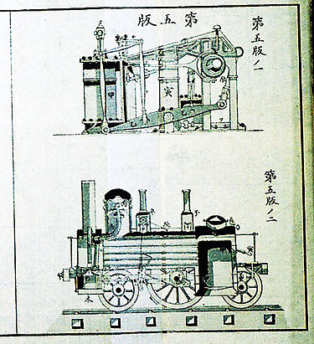
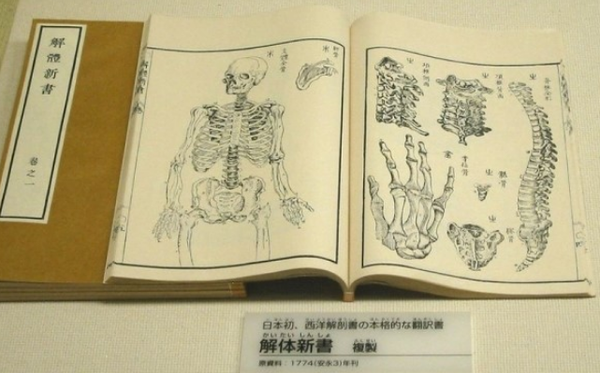
3.난학의 시작과 발전
난학의 발전
-데지마에는 네덜란드인을 통해 서양의 의학,수학,
문학,군사학 등의 최신과학 지식을 소개하는
서적이 들어오기 시작
->점차 일본 젊은이들은 신지식을 배우기 위해
나가사키로 유학
-이들은 초기에 어학을 배우고 점차 자신의
관심분야로 연구를 확대하면서 난학이 하나의
학문으로 성립 및 발전 함

Slide 10
감사합니다

